Slide 1
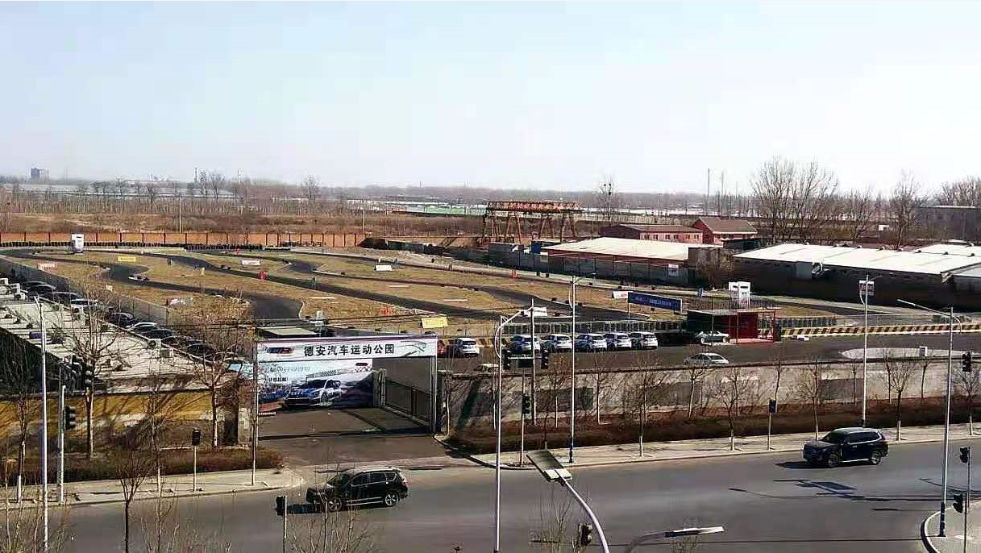
北京大兴德安赛车场地
北京大兴德安赛车场地是南城一家专业的赛车场地，可举办汽车试驾活动和赛事，具有专业的设施设备和专业的赛车服务团队，占地面积40亩，赛道总长1.37公里，赛道最窄6.5米，最宽9.5米，停车场面积4000平方米，漂移圈场地直径15米，休息区160平米，1500平米复合结构展厅。

Slide 2
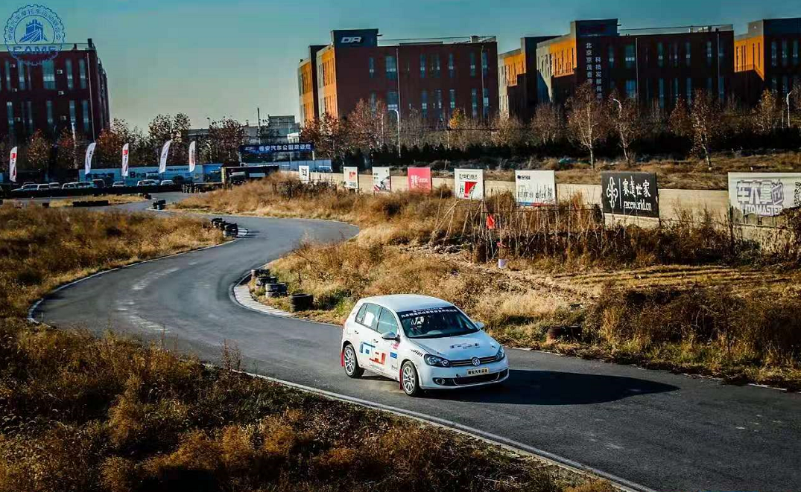
场地费用：3.5万/天 展厅1万/天
场地面积：长100m 宽40m 面积为4000㎡ 柏油地面 全封闭 ；展厅1500㎡ 复合结构
供电供水：380v/100kw 方便接水
配套设施：停车位 固定洗手间 休息大厅 培训教室 观看台

Slide 3
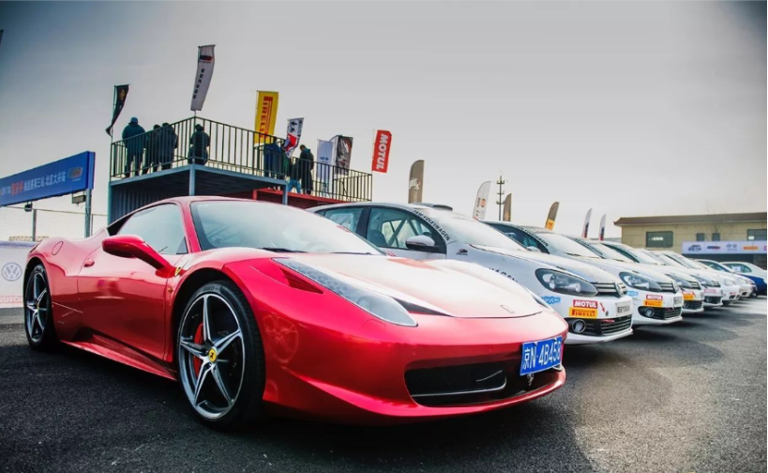
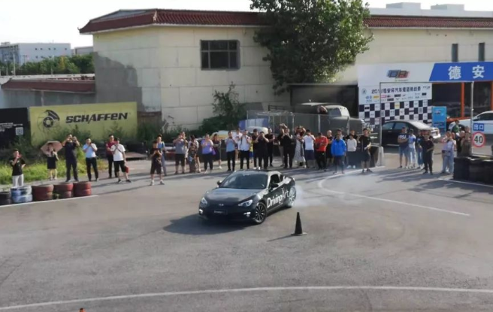
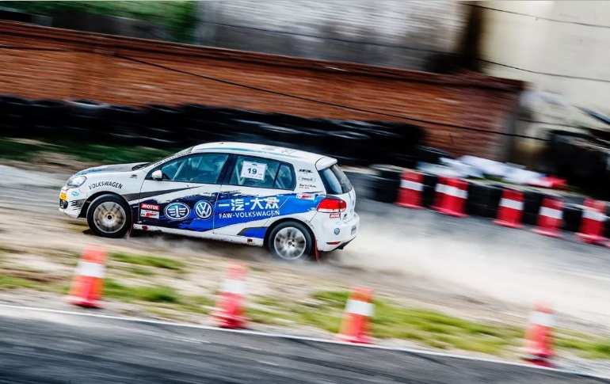
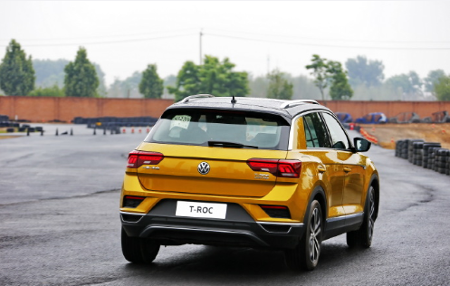
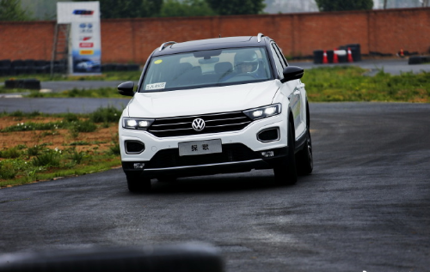
德安杯挑战赛
德安杯挑战赛
德安杯挑战赛
一汽-大众T-ROC探歌试驾会
一汽-大众T-ROC探歌试驾会
一汽-大众T-ROC探歌试驾会

